Slide 1
Hyperledger Fabric中，状态库替换
为关系型数据库的方案介绍
汇报人：闫文豪
科 室：网安室
2021年3月22日

Slide 2

CATALOGUE
1
背景
2
可行方案研究
3
总结

Slide 3
1.1 状态库是什么
键值数据库
基于键值对（k,ver,val）描述数据，其中，键为k，值为val，版本为ver（Height类型，包含区块号和交易序号）
存储对象最新状态值
存储有效交易执行结果的读写集（实际上只保存了写集合），其状态数据表示指定键的最新值，即“世界状态”
Fabric只支持Level DB 和Couch DB
Level DB嵌入在操作系统中，和网络中的节点结合紧密，较容易做到扩展。
Couch DB是一个面向文档的数据库，适合在世界状态值是结构化的数据时使用，例如JSON数据。

Slide 4
1.2 Fabric 为什么使用KV 型状态库
灵活性
KV型数据库足够简单，只提供最简单的数据写入和读取
扩展性
数据易分片，分布式操作（Map Reduce ）
查询和存储层解耦，适应更多业务场景
通用性
应用界，查询层五花八门，为了保证大部分系统的通用性

Slide 5
1.3 KV型状态库存在的问题
1.
在模糊查询和复杂查询方面功能不足
2.
在统计分析方面功能较弱（针对需要统计个别字段信息）
3.
索引导致数据冗余

Slide 6
可行方案研究
2

Slide 7
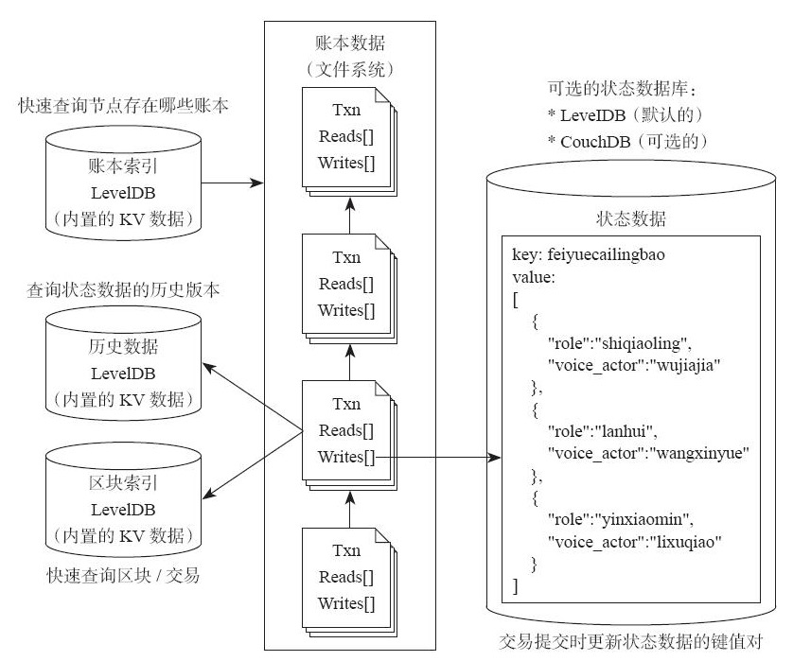
2.1 可行性分析
1. 架构上支撑
账本的模块化设计
状态库插件化设计

Slide 8
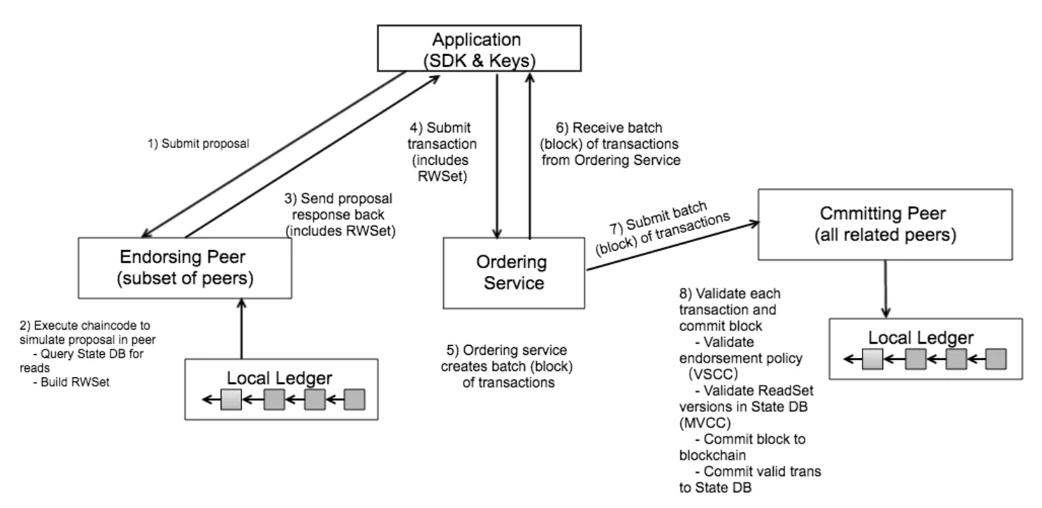
2.1 可行性分析
2. 流程上可行
共识流程
记账流程
3. 研究成果支撑
IBM研究人员将整个账本模块替换，支持关系型数据库，并对平台改造测试，经测试在复杂合约条件下的TPS 可达800。

Slide 9
2.1 方案1——替换内部状态库
1. 架构设计
peer节点
peer节点
区块账本
智能合约
区块账本
智能合约
B3
读取
B3
读取
写入
Level DB/
Couch DB
写入
转换中间件
B2
B2
关系型
数据库
B1
B1
2. 改动内容
智能合约API（增加模糊查询、复杂查询、统计分析）
增加转换中间件（数据格式）
账本模块新增关系型数据库对象（能监控关系型库状态）

Slide 10
2.2 方案2——外挂关系型数据库
1. 架构设计
关系型
数据库
转换中间件
同步
同步
排序服务
记账节点
排序服务
记账节点
写入
同步
Level DB/
Couch DB
写入
Level DB/
Couch DB
区块链网络
区块链网络
2. 改动内容
增加转换中间件（数据格式）

Slide 11
2.3 方案对比
 | 方案1 | 方案2
一致性 | 内部同步机制保障 | 中间件保障
扩展性 | 联盟链扩展难、业务数据结构变动的扩展难 | 业务数据结构变动的扩展难
可用性 | 统计分析时导致大量数据库读写阻塞，影响业务 | 统计和查询分离，系统高可用
成本 | 开发难、时间久、难维护 | 开发易、时间短、易维护

Slide 12
3. 总结
中间件保障
扩展
扩展性
非业务驱动的扩展易
一致性
采用外挂关系型数据库方式
统计和查询分离，满足系统高可用
开发易、时间短、易维护
可用性
成本

Slide 13
THANK YOU
欢迎批评指正，谢谢大家！

